Slide 1
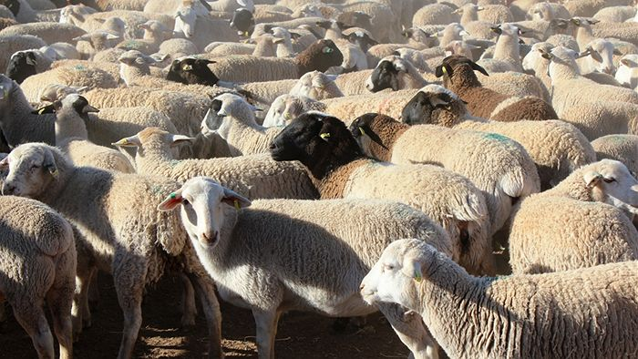
Notes:
1

Slide 2
Notes:
1

Slide 3
Sst… weg met de herrie
Notes:
1

Slide 4
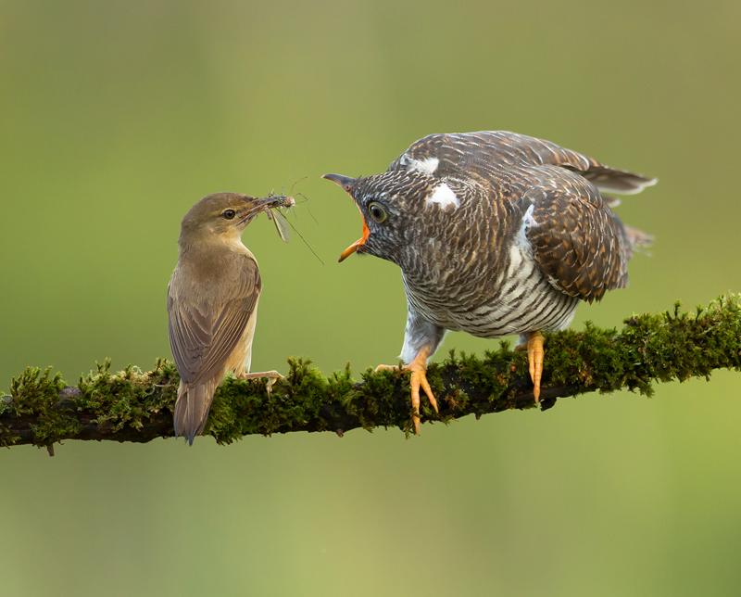
Notes:
1

Slide 5
weg met de herrie
Notes:
1

Slide 6
weg met de herrie
weg met de offerdieren
Notes:
1

Slide 7
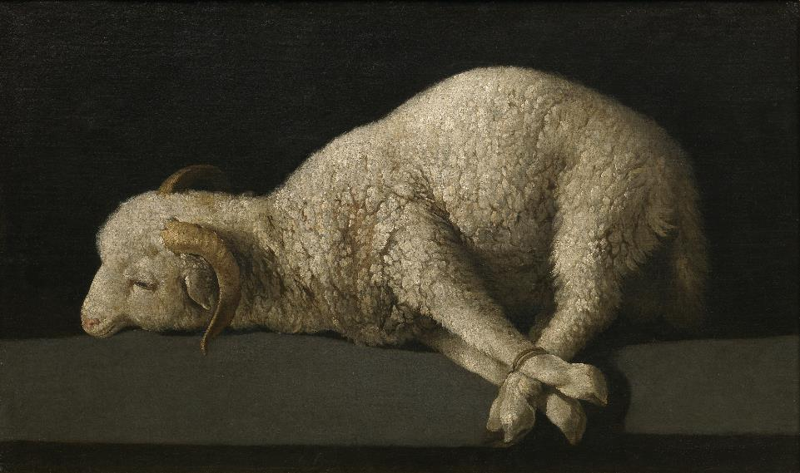
Notes:
1

Slide 8
weg met de herrie
weg met de offerdieren
Notes:
1

Slide 9
weg met de herrie
weg met de offerdieren
weg met de tempel…
Notes:
1

Slide 10
Als die tijd aanbreekt, zal zelfs op de bellen van de paarden gegraveerd staan: ‘Aan de Heer gewijd’. De kookpotten in de tempel zullen dienen als offerschalen voor het altaar. Alle kookpotten in Jeruzalem en Juda zullen aan de Heer van de hemelse machten gewijd zijn; ieder die wil offeren, kan ze gebruiken om er zijn offer in te bereiden.
Notes:
1

Slide 11
Als die tijd aanbreekt, zullen er nooit meer handelaars zitten in de tempel van de Heer van de hemelse machten.
Zacharia 14: 20-21
Notes:
1

Slide 12
weg met de herrie
weg met de offerdieren
weg met de tempel…
Notes:
1

Slide 13
Notes:
1

Slide 14
weg met de herrie
weg met de offerdieren
weg met de tempel
Notes:
1

Slide 15
Notes:
1

Slide 16
weg met de herrie
weg met de offerdieren
weg met de tempel
Jezus geeft jou de vrede van God
Notes:
1

Slide 17
Notes:
1

